Slide 1
UN PRIMER CURSO DE R
Alberto Rodríguez R

Slide 2
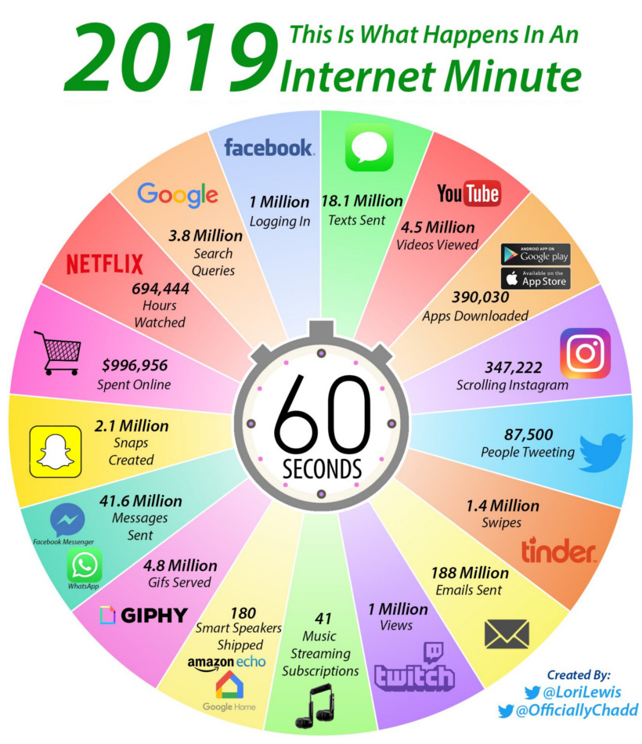
Un minuto en Internet
¡Importancia creciente en la gestión de datos!
Fuente:
https://2oqz471sa19h3vbwa53m33yj-wpengine.netdna-ssl.com/wp-content/uploads/2019/03/internet-minute-820.jpg

Slide 3









Herramientas disponibles para la gestión de datos
Ventajas
Desventajas
Alto Nivel
* Amigables
* Poco escalables
* Curva de aprendizaje rápida
* Requieren licenciamiento
- altos costos
* Baja competencia académica y técnica
* Descuidan la importancia académica y técnica de los datos
* Bajos conocimientos en programación
Soporte técnico
* Ciencia cerrada
* Altamente escalables
* Conocimientos en programación
+
* No requieren licenciamiento
Bajo Nivel
* No cuentan con soporte técnico
* Importancia académica y técnica de los datos
* Curva de aprendizaje lenta
* Promoción de la ciencia abierta

Slide 4

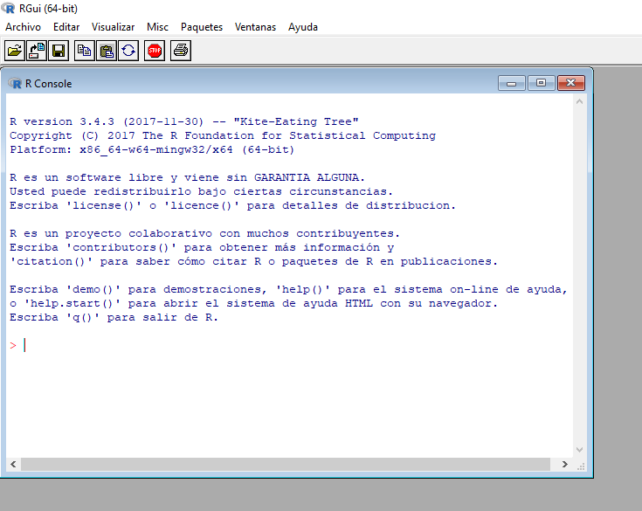
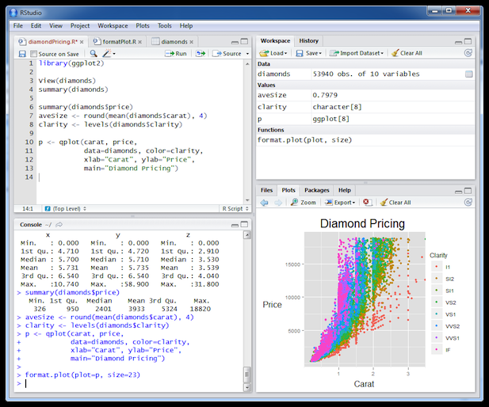
¿Qué es R y Rstudio?
“R es un ambiente de programación formado por un conjunto de herramientas muy flexibles que pueden ampliarse fácilmente mediante paquetes, librerías o definiendo nuestras propias funciones.”
Fuente: https://www.maximaformacion.es/blog-dat/que-es-r-software/
“RStudio es un entorno de desarrollo integrado (IDE) para el lenguaje de programación R.”
Fuente: https://es.wikipedia.org/wiki/RStudio

Slide 5










Empresas que usan R

Slide 6
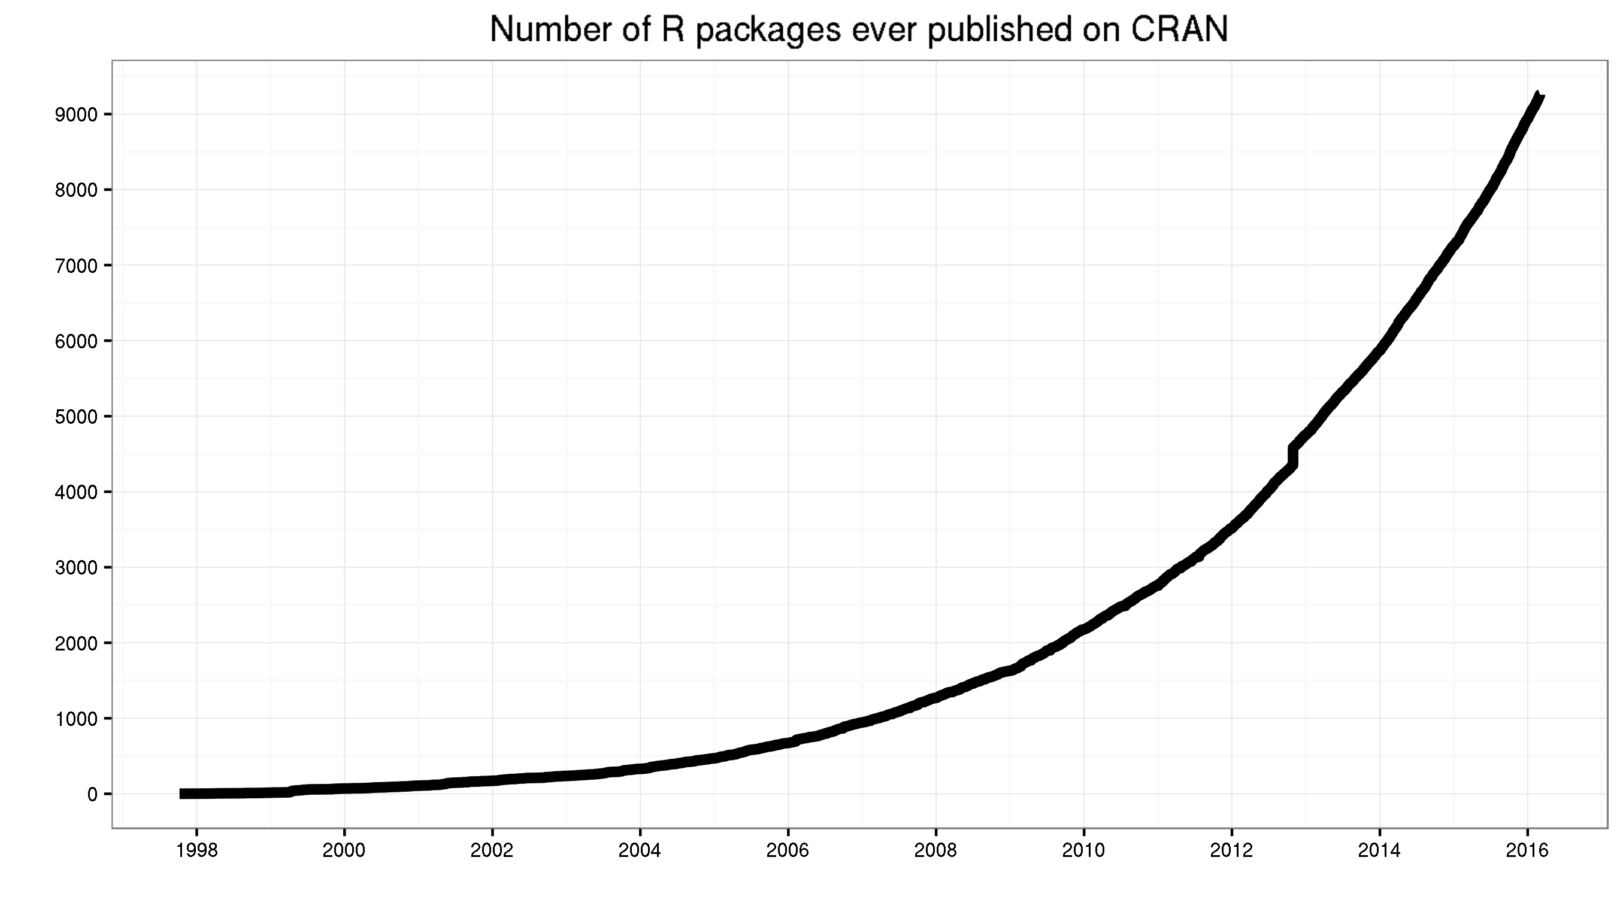
Popularidad de R
15.593 librerías
R version 1.0.0 was released on February 29, 2000.
Fuente: https://blog.revolutionanalytics.com/2016/03/16-years-of-r-history.html

Slide 7
¿Por qué usar R?
Lengua franca de la estadística – ciencia de datos
Millones de usuarios alrededor del mundo
100 % libre (Open Source)
Mejor en visualización de datos
Miles de paquetes para R
Vibrante comunidad –dispuesta a ayudar-
Verdadero lenguaje de programación

Slide 8





¿Recomendaciones para aprender R?
Necesidad. ¡Lo que no se usa se olvida o tiende a desaparecer!
Tener claro que R es un lenguaje de programación. Curva de aprendizaje lenta.
Tolerantes al “fracaso” y dispuestos aprender.
Es una carrera de resistencia y no de velocidad
Ser modesto. ¡El reto con R no es estar actualizado sino lo menos desactualizado posible!
Ser curioso
Apoyarse en la comunidad -los que saben-
Conferencias

Slide 9

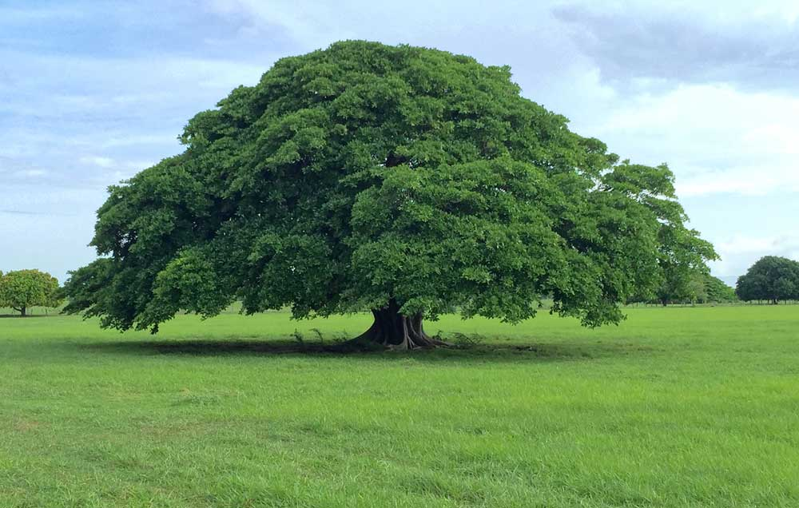

ALCANCE DEL CURSO
¿Qué es R y Rstudio?
¿Qué aprenderemos de R y Rstudio en este curso?
+
Fuente:
https://www.forestalmaderero.com/wp-content/uploads/2017/12/arbol-de-guanacaste.jpg
Fuente:
https://i.pinimg.com/originals/e7/0a/b5/e70ab599451d0ed962b4043a4b6a5123.jpg

Slide 10
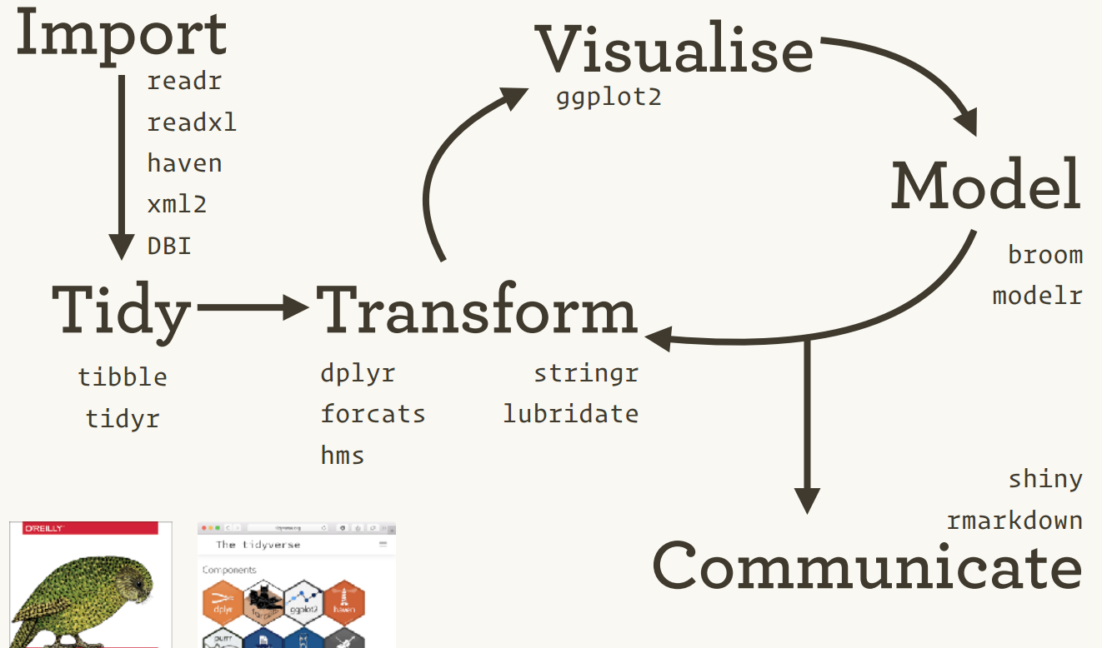
¿Enfoque del curso?
Fuente: https://github.com/hadley/vis-eda
Fundamentos de R

Slide 11
Contenido del Curso – 5 Componentes
Fundamentos
Limpieza y transformación de datos
Visualización
Modelamiento (estadística)
Comunicación de resultados

Slide 12
Estrategia de Formación
“ La web como protagonista”

